Slide 1
HttpPush
リアルタイムHttp／Pushデータ配信サーバアプリケーション

Slide 2
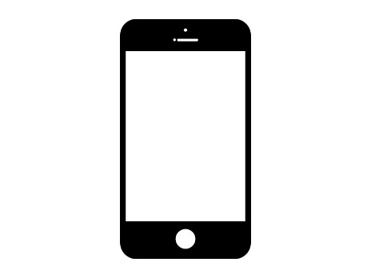


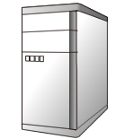
利用イメージ
さまざまなデバイス、プラットホームで、HttpPushサービスを経由して、リアルタイムHTTP/Push送信が可能。
PC
スマホ
Http/Push送信
データセット
PC
サーバー
HttpPushサーバアプリケーション
サーバー
スマホ

Slide 3
利用想定
・Push送信を行う場合「１）モバイルPush通知」か「２）WebSocketでPush
送信実装」を行う必要がある。
・「モバイルPush通知」は便利だが、モバイル環境しか使えないのと、
Push通知をアプリのトリガーとして、使えない点がある。
・「WebSocketでPush送信実装」は、実装と管理が大変である。
・あらゆるデバイスやプラットホームから利用する場合、項１では実現
不可、項２では、対応が大変である。
これらの問題を払拭して、あらゆる環境から、比較的「楽」にPush送信が使える、それが「HttpPushサーバ」です。

Slide 4
機能イメージ
HttpPushサーバ
Send 0000015d-2890-fcf4-0000-000000000001 {message : “hello” }
Reception接続
(HTTP)
UUID検索
{message : “hello” }
0000015d-2890-fcf4-0000-000000000001
0000015d-2cf6-05ce-0000-000000000001
0000015d-2cf6-d2d0-0000-000000000001
・
・
・
Sse接続
Comet接続
（HTTP)

Slide 5
機能説明
１）リアルタイム受信待ち（SSE接続部）でHTTP/Push通知を待つ
２）リアルタイムデータ受付（Reception接続部）にデータ送信を行う
ことで、対するリアルタイム受信待ちにHTTP/Push通知を行う。
３）CORS対応
４）SSE(ServerSentEvent)に対応していないブラウザ向けに、Cometで
同様の機能を提供

Slide 6
現在の問題点・課題
・receptionとsse(or comet)との接続に対して、セキュリティが無い。問題としてはUUIDが分かれば、誰でも接続できてしまう。
・Clientが切断された時に、再接続しない。
・複数台HttpPushサーバを起動しても、スケールしない。
・現在のバージョン（１．０．０）ではグループ配信機能は無いので、グループチャットなどには、向いていない。
・Client接続機能の提供、java（Android）のみ、swift(ios)提供予定

